Slide 1
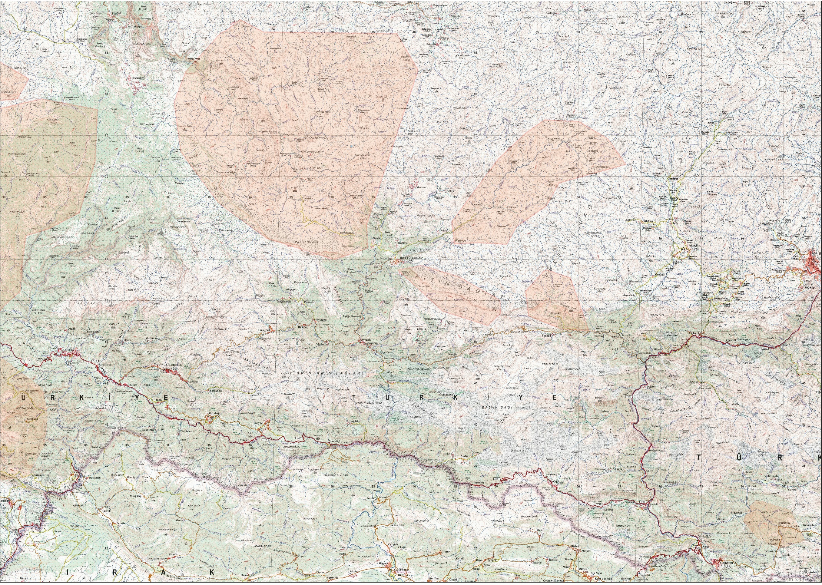
ŞIRNAK-SİİRT-VAN-HAKKARİ İLLERİNDE YILDIRIM-13 BESTLER DERELER OPERASYONU
VAN SEKTÖRÜ
ÇATAK
23 Km.
14 TABUR
(161 TİM)
2.512
PERSONEL
PERVARİ
15 Km.
HEREKOL
KATO
BESTA
SİİRT SEKTÖRÜ
FARAŞİN
İNCEBEL DAĞLARI
ŞIRNAK SEKTÖRÜ
B E S T L E R D E R E L E R
BEYTÜŞŞEBAP
ALTINDAĞLAR
HAKKARİ
KELMEHMET DAĞI
KAVAKLI
ŞENOBA
ULUDERE
HAKKARİ SEKTÖRÜ
ŞIRNAK
17 Km.
KAZAN

